Slide 2
2021年 ○○○○病院
病院名を入力してください
耐薬品性, 操作性
が求められる
作業に！
頻度の高い
短時間の作業
全般に！
ニトリル製に適した作業例
※ ご施設のルール・運用に合わせて、
入力・差し替えてください！
ビニル製に適した作業例
※ ご施設のルール・運用に合わせて、
入力・差し替えてください！
採血
検査・検診
ベッドまわりの清掃
医療器具の洗浄
感染症患者の対応
傷の消毒
清拭
汚染物・廃棄物の処理
抗がん薬物の取り扱い
ガーゼの交換
車いすの介助
排痰の吸引
食事の介助
検体採取
排泄ケアやおむつ交換
© 2021 Medline Japan G.K.

Slide 3
2021年 ○○○○病院
病院名を入力してください
耐薬品性, 操作性
が求められる
作業に！
頻度の高い
短時間の作業
全般に！
ニトリル製に適した作業例
※ ご施設のルール・運用に合わせて、
入力・差し替えてください！
ビニル製に適した作業例
※ ご施設のルール・運用に合わせて、
入力・差し替えてください！
採血
検査・検診
ベッドまわりの清掃
医療器具の洗浄
感染症患者の対応
傷の消毒
清拭
汚染物・廃棄物の処理
抗がん薬物の取り扱い
ガーゼの交換
車いすの介助
排痰の吸引
食事の介助
検体採取
排泄ケアやおむつ交換
© 2021 Medline Japan G.K.

Slide 4
2021年 ○○○○病院
病院名を入力してください
耐薬品性, 操作性
が求められる
作業に！
頻度の高い
短時間の作業
全般に！
ニトリル製に適した作業例
※ ご施設のルール・運用に合わせて、
入力・差し替えてください！
ビニル製に適した作業例
※ ご施設のルール・運用に合わせて、
入力・差し替えてください！
採血
検査・検診
ベッドまわりの清掃
医療器具の洗浄
感染症患者の対応
傷の消毒
清拭
汚染物・廃棄物の処理
抗がん薬物の取り扱い
ガーゼの交換
車いすの介助
排痰の吸引
食事の介助
検体採取
排泄ケアやおむつ交換
© 2021 Medline Japan G.K.

Slide 5
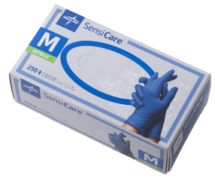
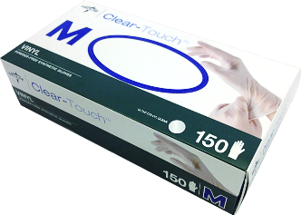
2021年 ○○○○病院
病院名を入力してください
ニトリル製に適した作業例
※ ご施設のルール・運用に合わせて、
入力・差し替えてください！
ビニル製に適した作業例
※ ご施設のルール・運用に合わせて、
入力・差し替えてください！
採血
検査・検診
ベッドまわりの清掃
医療器具の洗浄
感染症患者の対応
傷の消毒
清拭
汚染物・廃棄物の処理
抗がん薬物の取り扱い
ガーゼの交換
車いすの介助
排痰の吸引
食事の介助
検体採取
排泄ケアやおむつ交換
© 2021 Medline Japan G.K.

